Slide 1
㈜에이스유통 홈페이지
리뉴얼 기획안
25.12. 01

Slide 2
목차
홈페이지 구성 카테고리(안) (p.3)
[참고] 메인페이지 디자인 개선 방향 (p.4)
카테고리별 리뉴얼 내용 (p.6~)

Slide 3
홈페이지 구성 카테고리(안)
신뢰도 제고
제품 전문성 부각
부가가치 제고
기업가치 제고
고객 만족도 향상
회사 소개
판매 제품
콘텐츠 / 홍보
기업 문화
고객 지원
기업소개
제품 품목
레시피
사내 문화
FAQ
기업소개, 인사말 (신뢰도, 전문성 전달)
품목 카테고리별 제품상세 (사진, 규격, 최소주문 단위 등)
제품 활용 레시피. 카페 메뉴 아이디어 제공
사내 행사, 문화 등을 소개하며 기업 철학 실현 모습을 게시
자주 묻는 질문을 통해 고객문의 최소화, 접근성 향상
기업 연혁
트렌드 리포트
사회 공헌
공지사항
연도별 주요 성과 소개
카페 베이커리 트렌드 등 업계동향 콘텐츠 제공
기타 사회공헌 활동 (기부, 캠페인 등) 게시
신제품, 배송일정, 시스템 점검 등 주요내용 공지
경영철학(비전 / 미션)
언론보도
협력 사례
자료실
기업 철학, 비전 등 소개 (브랜드 정체성 부각)
회사 관련 기사, · 보도자료로 브랜드 공신력 강화
매입사 협력 사례 등을 통해 브랜드 가치를 높임
제품 카탈로그, 설명서 등 문서 다운로드 제공
사업장 소개
고객문의
사업장 소개
주요 고객사, 파트너, 납품실적 (신뢰강화)
고객별 문의를 남길 수 있도록 함(기존 형식 유지)
조직 및 인증서
찾아오시는 길
조직 및 인증서 등 게시 (품질인증 시각화)
지도 내 기업 위치, 오시는 길 안내

Slide 4
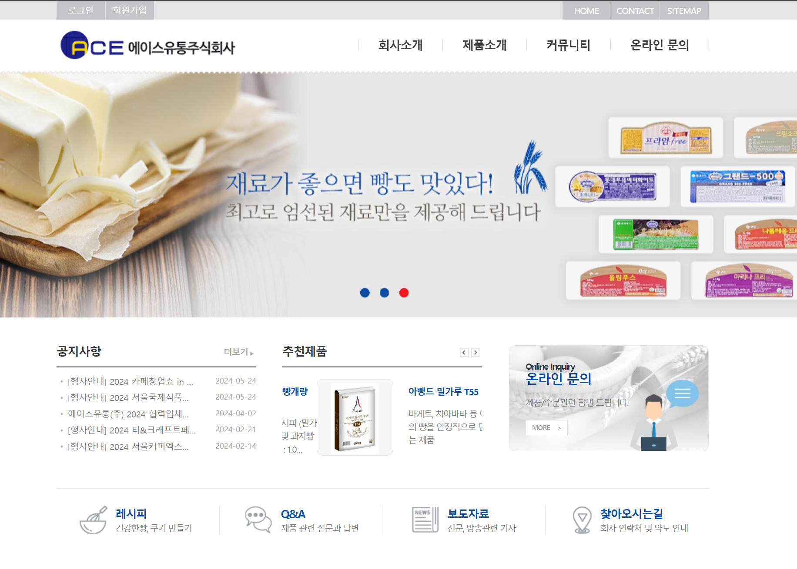
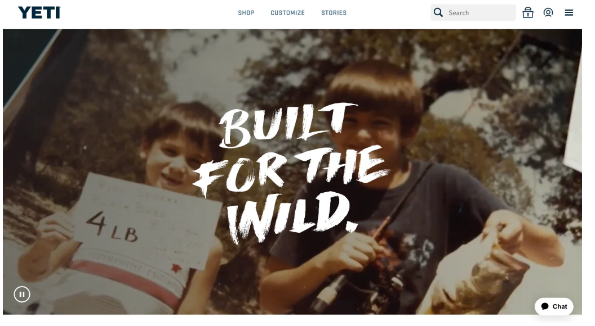

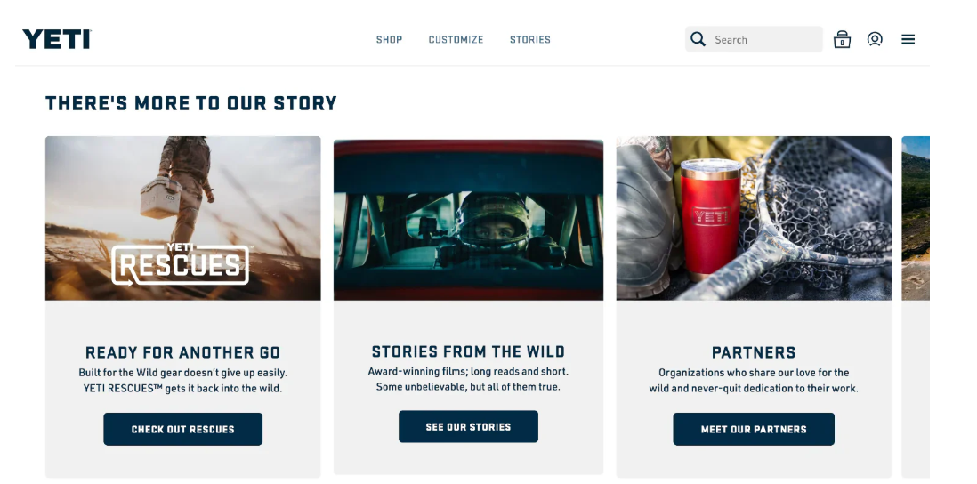
[참고] 메인페이지 디자인 개선 방향
홈페이지 메인을 세련된 디자인으로 개편하여 회사의 이미지를 고급스럽게 홍보하고자 합니다
추후 진행될 디자인의 방향성 정도로 참고 부탁드립니다
BEFORE
AFTER(예시)
기업 이미지
고객에게 신뢰와 전문성을 주는 첫인상,, 브랜드 아이덴티디 형성
기업 철학(비전)
회사의 존재와 비전을 제시하여 무한한 성장 가치를 소개
기업의 스토리
성장과정 및 사회공헌 소식 등을 통해 브랜드의 이야기를 전달
* 최하단 구역 : 기업 대표 연락처, 메일,, 주소 등 표시 예정

Slide 5
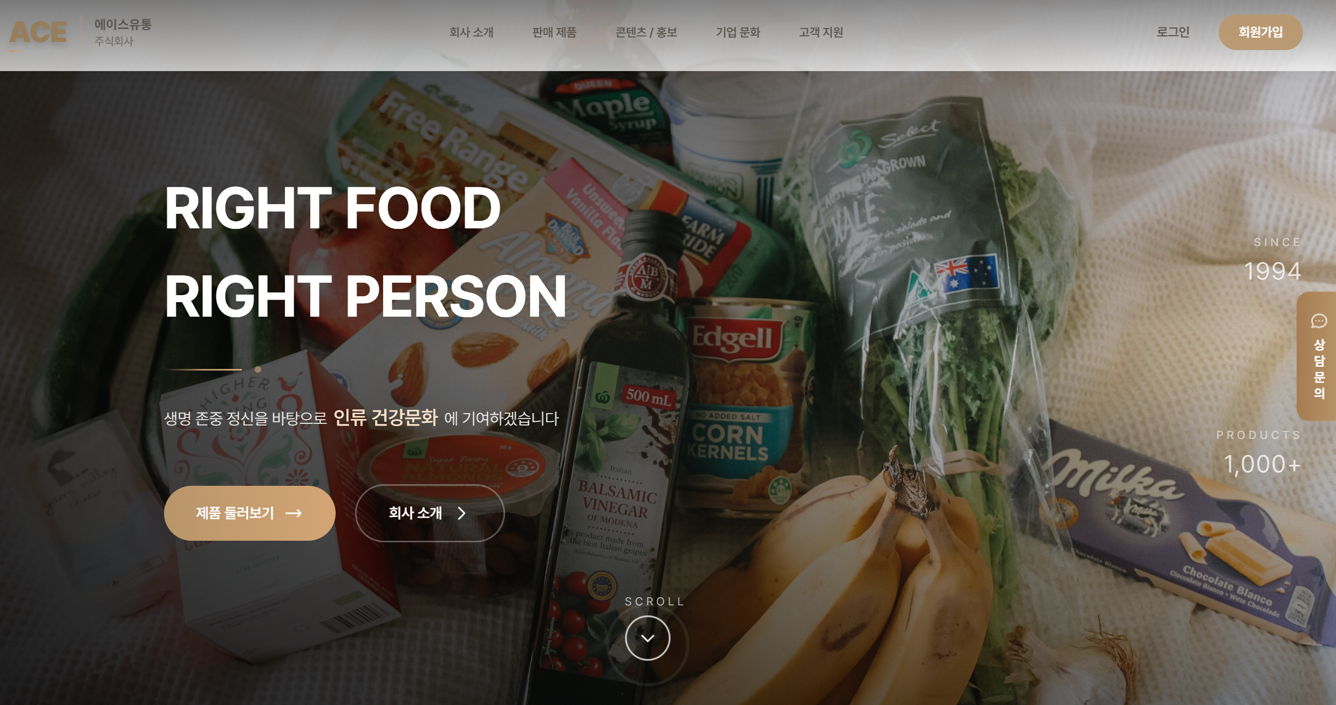
메인페이지
리뉴얼 메인페이지
로그인 / 회원가입 삭제
로그인 기능은 현재 불필요하여 삭제 부탁드립니다
사진 위 기업연혁, KPI 삭제
사진 우측의 기업연혁과 KPI 삭제 부탁드립니다
마우스 쉐입
마우스 쉐입 현재 빵 모형 →
기본 클릭

Slide 6
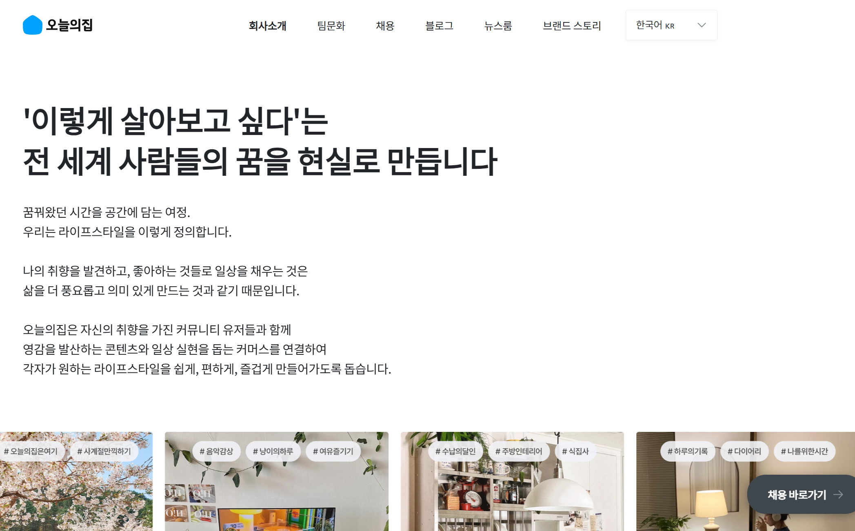
회사소개 – 기업소개(1/2)
기업 정보
회사명 : 에이스유통㈜
설립년도 : 2010년
대표이사 : 안종일
사업자등록번호 : 126-86-32865
tel. 02) 471-1644~6
Fax. 02) 476-1372
Email. ace32865@hanmail.net
홈페이지 반영 의견
메인페이지 = 회사소개 카테고리 내용으로 설정 부탁드립니다
아래 레퍼런스 홈페이지 참고 부탁드립니다
홈페이지 반영 디자인 제안
[레퍼런스] 오늘의집 홈페이지 내 메인페이지 https://www.bucketplace.com/
사업 현황
사업분야 : 베이커리 · 카페 원재료 유통
본사 : 경기도 하남시 샘재로 119번길 31(천현동 392-3)
직원수 : 29명
주요 고객수 : 전국 400~500개 업체

Slide 7
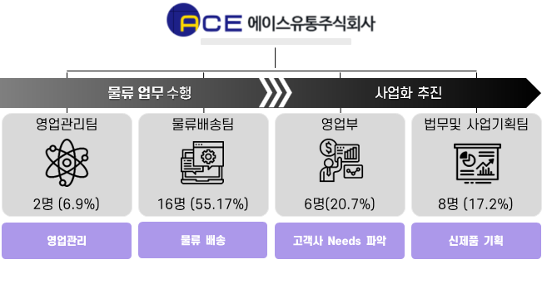
회사소개 – 기업소개(2/2)
경영 현황
홈페이지 반영 의견
2023년 매출 : 241.7 억원
2024년 매출 : 245.7억원
기술인증 : 우수기술기업
특허 : 제과제빵류 냉장/냉동장치
메인페이지 = 회사소개 카테고리 내용으로 설정 부탁드립니다
아래 레퍼런스 홈페이지 참고 부탁드립니다
홈페이지 반영 디자인 제안
[레퍼런스] 오늘의집 홈페이지 내 메인페이지 https://www.bucketplace.com/
내부 조직도

Slide 8
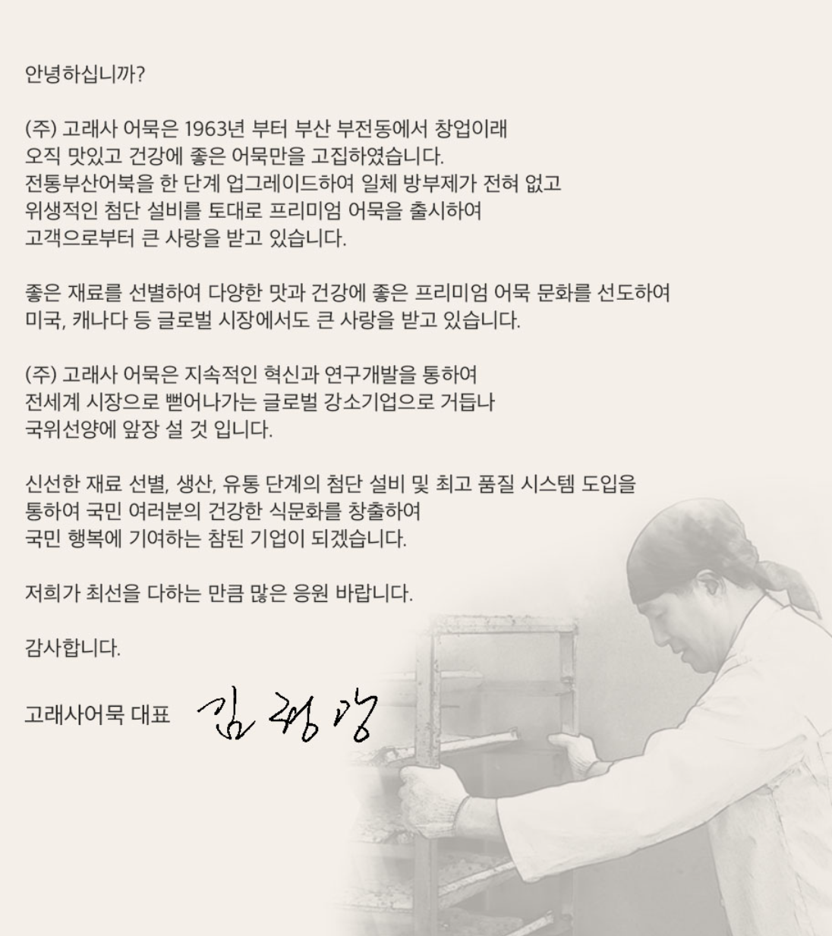
회사소개 - 인사말
기존 홈페이지 인사말
홈페이지 반영 의견
에이스유통주식회사는 카페·베이커리 산업을 위한 프리미엄 원재료 공급, 전문 소싱, 콜드체인 물류, 품질관리(QC)를 기반으로 성장해온 F&B B2B 솔루션 기업입니다. 2010년 설립 이후 자체 물류센터와 체계적인 유통 인프라를 구축하며 국내 프랜차이즈, 베이커리 카페, 전문 제과점 등 다양한 파트너에게 신뢰성 높은 제품을 안정적으로 공급해왔습니다.
당사는 원재료의 선별력과 정교한 품질관리, 신속한 공급망 운영을 통해 고객이 필요로 하는 제품을 정확하고 안정적으로 전달하는 데 집중해 왔으며, 업계에서 견고한 파트너십을 확보해 왔습니다.
최근에는 감성 IP 기업 ㈜토이트론과 전략적 파트너십을 체결하여, 에이스유통이 보유한 F&B 밸류체인에 새로운 콘텐츠·브랜딩 기회를 접목하는 기반을 마련했습니다.
에이스유통은 앞으로도 고품질 원재료와 안정적인 공급 체계를 중심으로 고객의 비즈니스를 확실하게 지원하는 신뢰받는 유통 파트너로 자리매김하겠습니다.
아래 디자인 제안과 같이 메인페이지 하단에 인사말을 반영하고 싶습니다.
CEO 사인은 추후 전달드리겠습니다.
홈페이지 반영 디자인 제안
[레퍼런스] 고래사어묵 홈페이지 내 하단 인사말 https://www.goraesa.com/service/company.php

Slide 9
회사소개 - 기업연혁
기업연혁
홈페이지 반영 의견
(2025) IP 굿즈 및 에듀 콘텐츠 전문 기업 ㈜토이트론와 전략적 계약 체결
(2024) 매출 260억원 달성
(2023) 일터혁신 사업장으로 선정
(2022) 경기도 하남시 중소기업 경영인상 수상
(2021) 에이스제빵소 상표권 등록
(2020) 제과제빵류 운반 및 보관용 냉장&냉동장치에 대한 특허 취득 에이스유통㈜ 창립 10주년 기념행사 개최
(2019) 제과제빵 재료의 유통물류 및 기술마케팅 부문 우수기술기업 인 증서 획득 베이커리 소상공인을 위한 무료 세미나 개최 (매년 1회 개최) 매출 200억원 달성 에이스제빵소 운영 (베이커리샵)
(2018) 경기도 하남시 기업인 협의회 인증
(2016) 중소기업청 메인미즈 인증
(2015) 에이스유통㈜ 사옥 신축 및 이전 (하남시 천현동 소재)
(2012) 매출 100억원 달성
(2010) 에이스유통㈜ 창립 (직원 5명)
메인페이지 = 회사소개 카테고리 내용으로 설정 부탁드립니다
아래 레퍼런스 홈페이지 참고 부탁드립니다
홈페이지 반영 디자인 제안

Slide 10
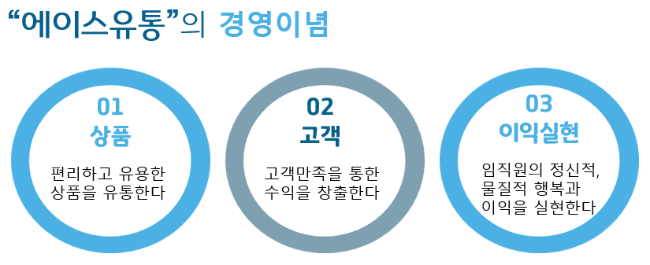
회사소개 – 경영철학(1/2)
경영 철학 및 사내복지
홈페이지 반영 의견
에이스유통은 좋은 상품을 정직하게 유통하는 기업입니다. 우리는 편리하고 유용한 제품을 안정적으로 공급하는 일을 가장 중요한 가치로 여깁니다.
또한 고객 만족을 통해 새로운 가치를 만들고, 이를 바탕으로 임직원의 행복을 실현하는 기업이 되고자 합니다.
상품, 고객, 임직원이 함께 성장하는 회사. 그것이 에이스유통이 지향하는 경영의 방향입니다.
경영이념 이미지는 텍스트만 추출하여 사용 부탁드립니다.
(vision) 고객·상품·임직원이 함께 성장하는 국내 대표 F&B 유통 솔루션 기업 - 고객 만족을 통해 새로운 가치를 만들고, 그 성과를 바탕으로 임직원이 행복하게 일할 수 있는 기업 문화를 구축하며, 지속 가능한 F&B 생태계를 선도하는 기업을 지향합니다
(mission) 좋은 상품을 정확하게, 정직하게 전달하여 고객에게 신뢰할 수 있는 가치를 제공한다. - 에이스유통은 편리하고 유용한 제품을 안정적으로 공급함으로써 고객의 성장과 일상의 품질 향상에 기여합니다.

Slide 11
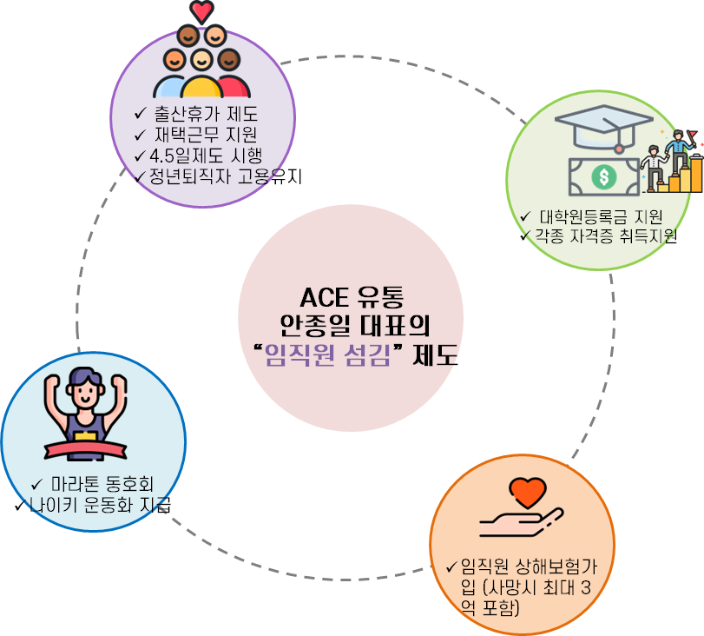
회사소개 – 경영철학(2/2)
직원 근속연수
홈페이지 반영 의견
이미지의 경우 신규 페이지 톤앤매너 통일을 위해 내용만 추출하여 사용 부탁드립니다.
근속연수 자료의 경우 필요시 사용하시면 됩니다.
근속연수 | 인원 | 비율
10년이상 | 2 | 6.9%
5년이상 | 8 | 27.6%
3년이상 | 7 | 24.1%
3년미만 | 12 | 41.4%
총인원 | 29 | 100.0%

Slide 12
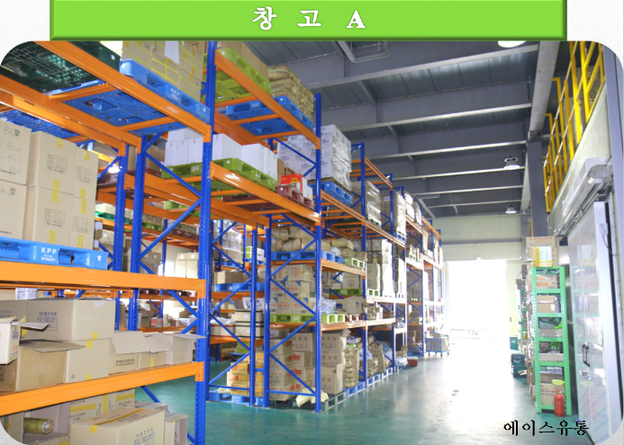
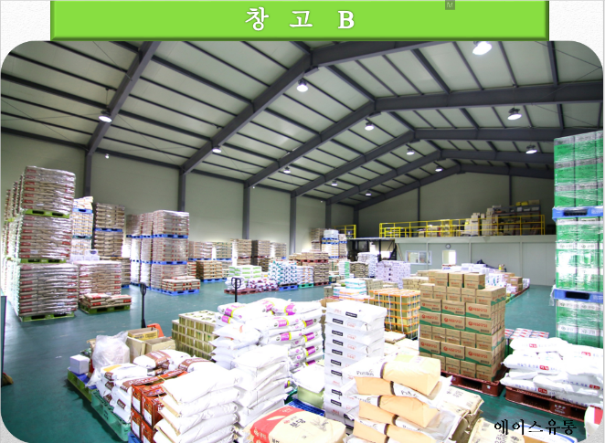
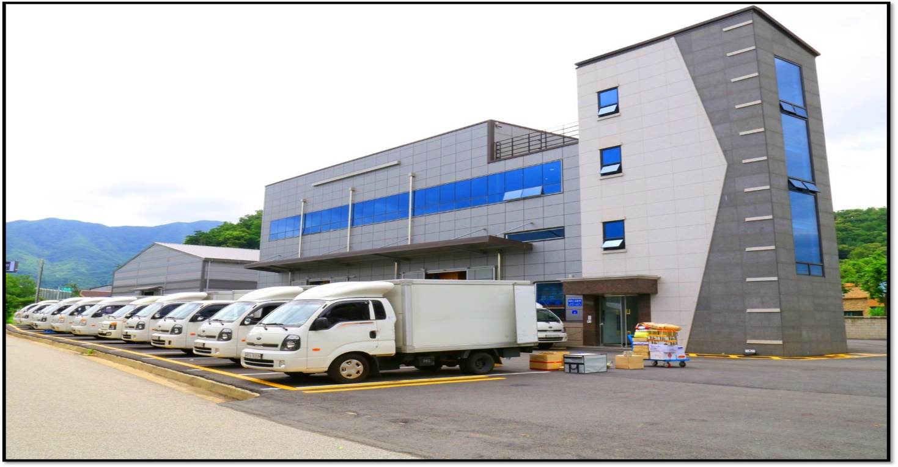
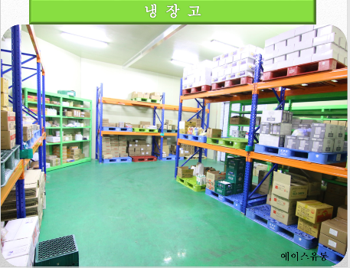
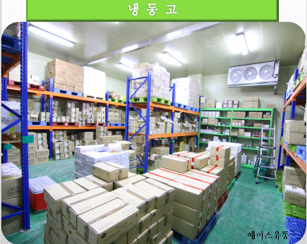
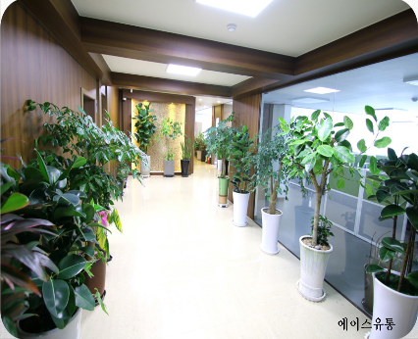
회사소개 – 사업장 소개(1/2)
사업장 소개
홈페이지 반영 의견
520평 면적의 자체 물류 혁신을 통해 주문발주 및 피킹 상차 프로세스에서 발생하는 병목현상을 해결하여 배송 준비시간을 4일 → 1일로 단축 (기존 대비 75% 단축)
ERP / IT 기반 물류 시스템으로 고객 만족도 증가 및 물류 경쟁력 강화
터미닉스(해충방제 시스템)으로 청결하고 쾌적한 창고 유지
자체 물류 창고 보유 및 SCM 효율화를 강조 부탁드립니다.
[본문 이외 참고 가능한 문구] 저온창고와 해충방제 시스템을 통한 양질의 제품 공급 최우선
해외직수입 및 대량구매로 인한 구매원가절감 → 거래처 출고단가 추가 인하효과 국내 제조의 모든 상품과 수입되는 베이커리 부자재를 모두 공급할 수 있는 시스템 구축
정해진 배송날짜 外 필요 시 어느때라도 배송이 가능한 시스템

Slide 13

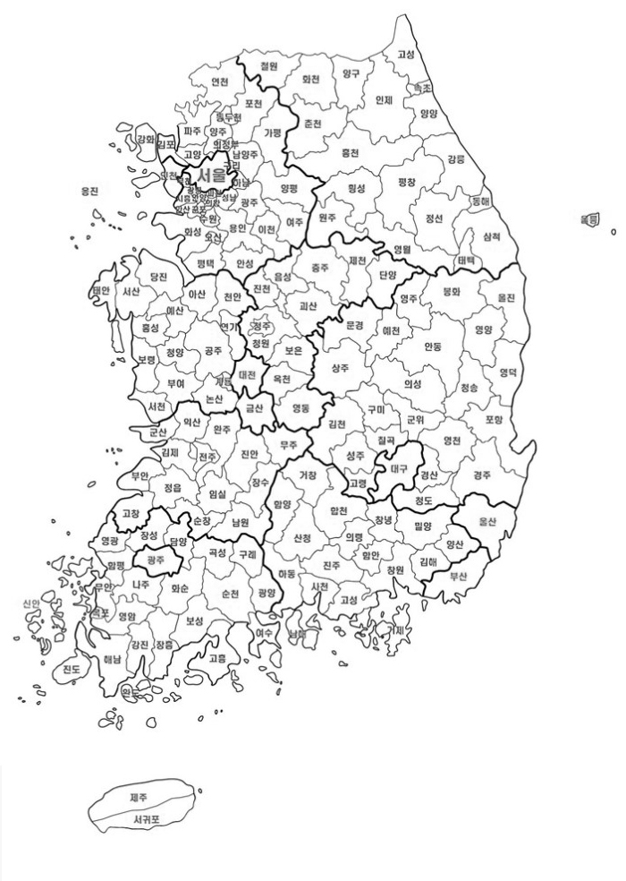


회사소개 – 사업장 소개(2/2)
유통망 소개
홈페이지 반영 의견
에이스유통은 20대 규모의 전문 배송차량과 자체 물류센터를 기반으로 카페·베이커리 원재료를 전국 어디든 안정적으로 공급할 수 있는 국내 소수의 전문 기업 중 하나입니다.
정교한 콜드체인 운영, 직영 배송 체계, 전국 단위 커버리지를 통해 고객사는 지역에 관계없이 신선하고 안정적인 원재료 공급을 받을 수 있습니다
베이커리 원재료를 대상으로 전국 배송망(전용차량·콜드체인·직영 물류)을 직접 구축한 기업은 전체의 약 1~2% 수준에 불과합니다.이 가운데 20대 이상의 배송차량을 보유한 기업은 극히 드물어 에이스유통은 업계에서도 높은 물류 안정성과 확장성을 갖춘 기업으로 평가받고 있습니다.
‘에이스제빵소’는 에이스유통의 베이커리 전문성을 대표하는 공식 브랜드로, 2019년 상표 등록을 통해 품질 보증과 브랜드 신뢰성을 확보했습니다. 해당 마크는 에이스유통의 기준을 충족한 제품에만 사용되며, 고객에게 안정적인 품질과 차별화된 가치를 제공합니다.
춘천
서울/수도권
원주
배송차량 20대
천안
전주
부산
거제

Slide 14
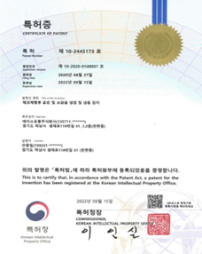
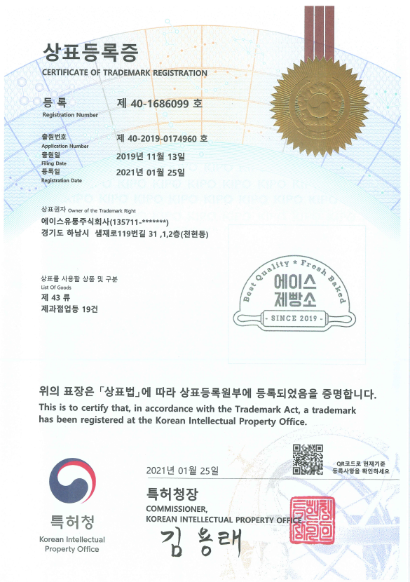

회사소개 – 기술 및 인증서(1/3)
특허증
상표등록증
우수기술기업 인증서
제과제빵류 운반 및 보관용 냉장 및 냉동장치
에이스제빵소 상표등록
제과제빵 재료의 유통 물류 및 기술마케팅
제 10-2445173호 (제과제빵류 운반 및 보관용 냉장 및 냉동장치에 대한 특허 취득)
특허는 제과제빵류를 운반하고 보관하기 위한 냉장 및 냉동 장치에 관한 것으로, 제품의 신선도를 유지하며 운송 중 품질 저하를 방지할 수 있도록 설계되었음
이를 통해 물류 효율성과 식품 안전성을 동시에 확보하였음
‘에이스제빵소’는 에이스유통의 베이커리 전문성을 대표하는 공식 브랜드로,2019년 상표 등록을 통해 품질 보증과 브랜드 신뢰성을 확보했습니다.해당 마크는 에이스유통의 기준을 충족한 제품에만 사용되며,고객에게 안정적인 품질과 차별화된 가치를 제공합니다.
제과제빵 재료의 유통물류 및 기술마케팅 부문에서 기술인증을 2019년에 획득하며 회사의 전문성과 신뢰도를 입증 받았음
이로써 고객들에게 고품질의 재료와 최적화된 물류 서비스를 제공하고 있음을 인정받음

Slide 15
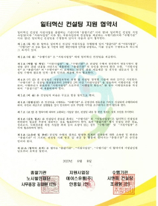
회사소개 – 기술 및 인증서(2/3)
일터혁신 사업장 선정
홈페이지 반영 의견
노사발전재단에서 인증하는 일터혁신 사업장으로 선정
직무 분석을 통한 평가체계 개선 추진
본 사업을 통해 당사는 직무 분석, 업무 프로세스 진단, 조직 내 소통체계 등을 점검하여 공정하고 투명한 평가제도와 효율적인 업무 체계를 구축
좌측 내용 반영 부탁드립니다
관련 자료

Slide 16
회사소개 – 기술 및 인증서(3/3)
미래청년육성사업
홈페이지 반영 의견
청년 디지털 일자리사업 참여기업 선정(미래청년육성사업)
직무 경험 제공, 디지털 역량 강화 지원, 실무 중심의 교육 프로그램 등을 운영해 왔으며, 선발된 청년 근로자는 사업 종료 후에도 고용을 유지함
2021년 직원 1명 선정되어 청년일자리 창출 및 고용 유지 중
향후에도 청년 인재 채용 확대와 조직 내 성장 기회 제공을 지속할 계획임
좌측 내용 반영 부탁드립니다

Slide 17
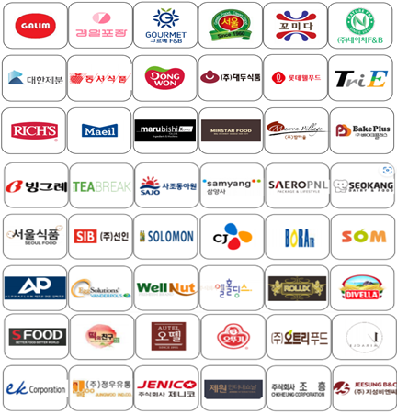
회사소개 – 주요 고객사
주요 고객사
홈페이지 반영 의견
국내 대·중·소상공인을 고객으로 다양한 베이커리 및 카페 원부자재 공급
국내 베이커리/카페 시장을 선도하고 식품 기업들로 구성
기업 초기 설립시부터 함께 해온 파트너십
스파필드 팥고당 입점 (하남, 고양 외 8개 지점)
롯데 백화점 한나식빵 입점 (롯데백화점 외 20여개 지점)
지하철 역사 내 더베이크 (17여개 지점)
곤트란쉐리에 (30여개 지점)
그 외 기타 개인제과 (전국 420여개 이상 거래처 보유/관리)

Slide 18
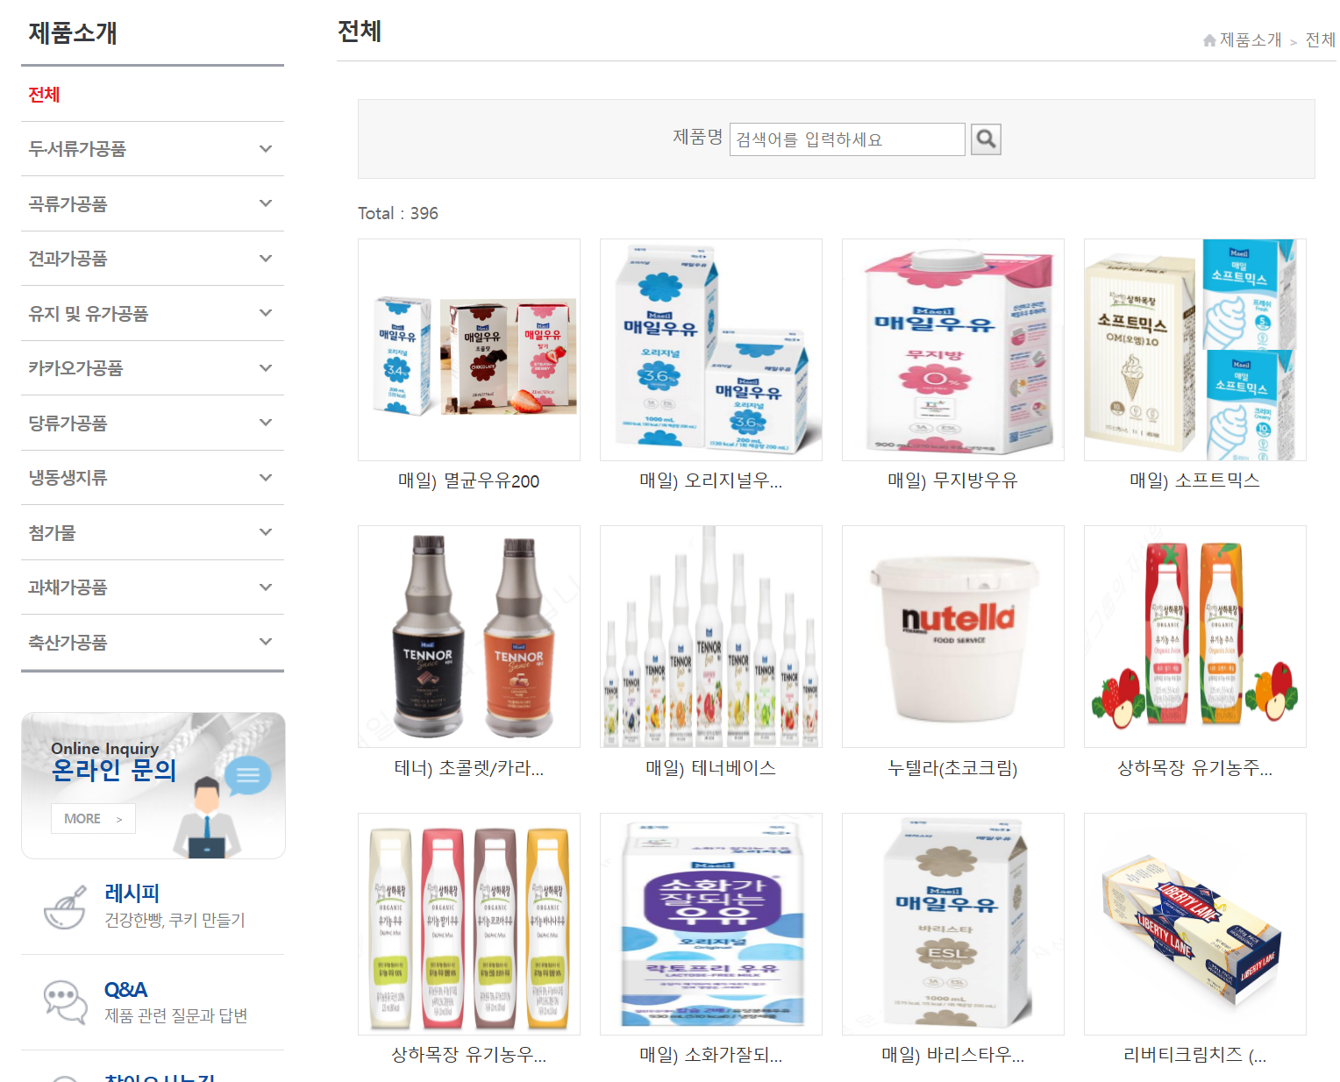
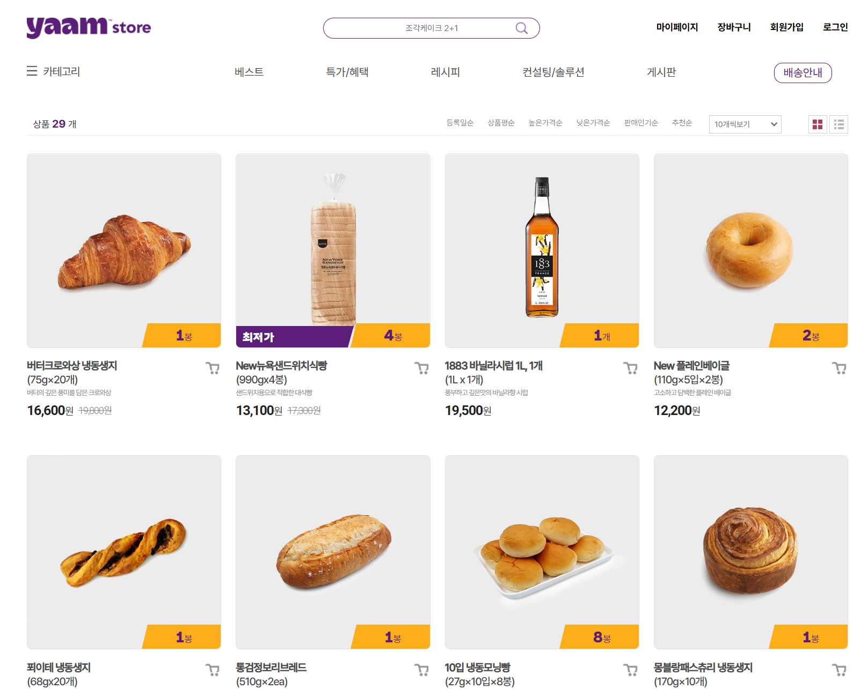
판매제품 – 제품 품목
기존 홈페이지 제품 품목
홈페이지 반영 의견
내용은 기존 DB로 하되 아래 디자인 제안 형태로 반영 부탁드립니다
홈페이지 반영 디자인 제안

Slide 19
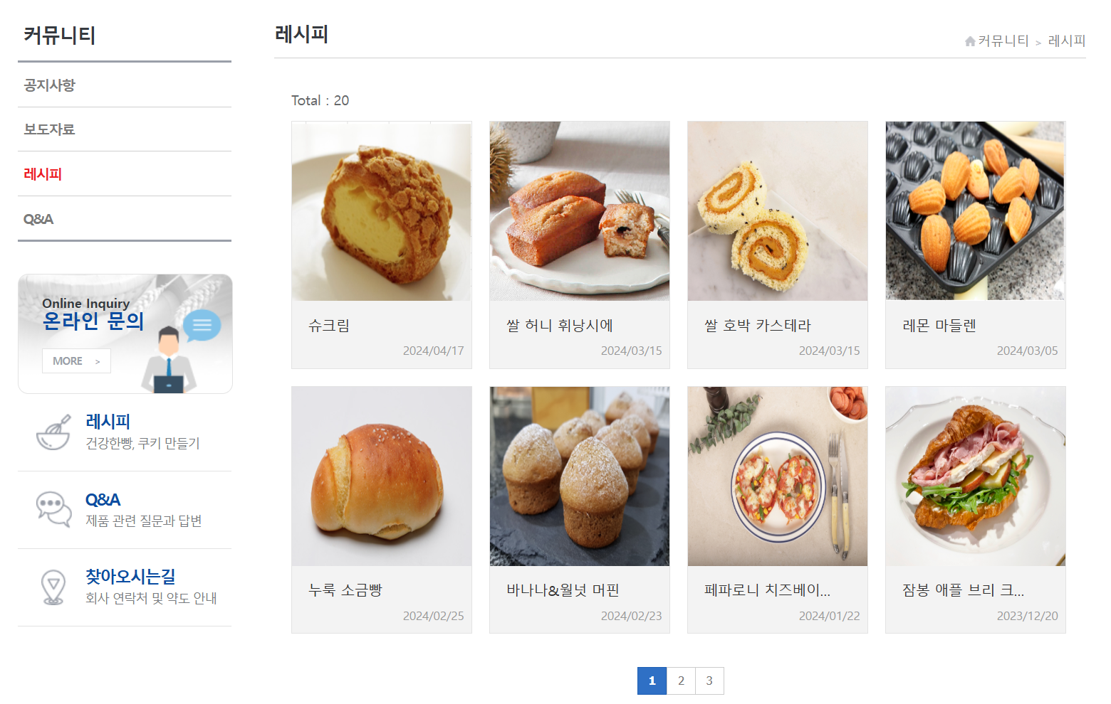
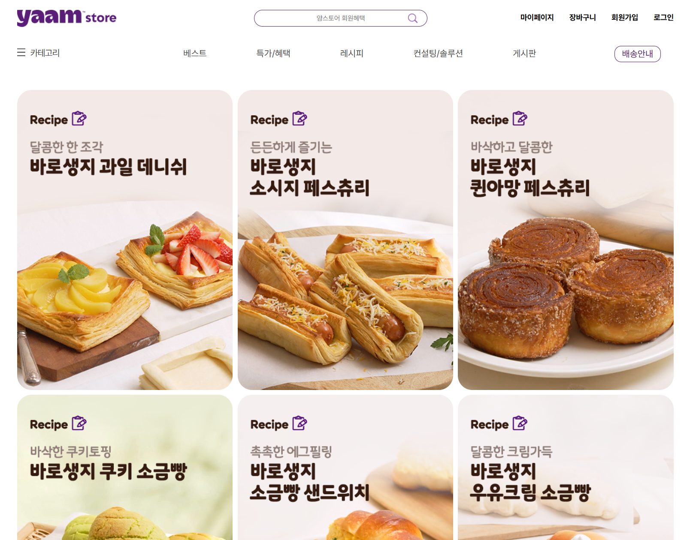
콘텐츠 - 레시피
기존 홈페이지 레시피 페이지
홈페이지 반영 의견
기존 제품별 레시피 DB 활용하여 아래 디자인 제안 형태로 반영 부탁드립니다
홈페이지 반영 디자인 제안

Slide 20
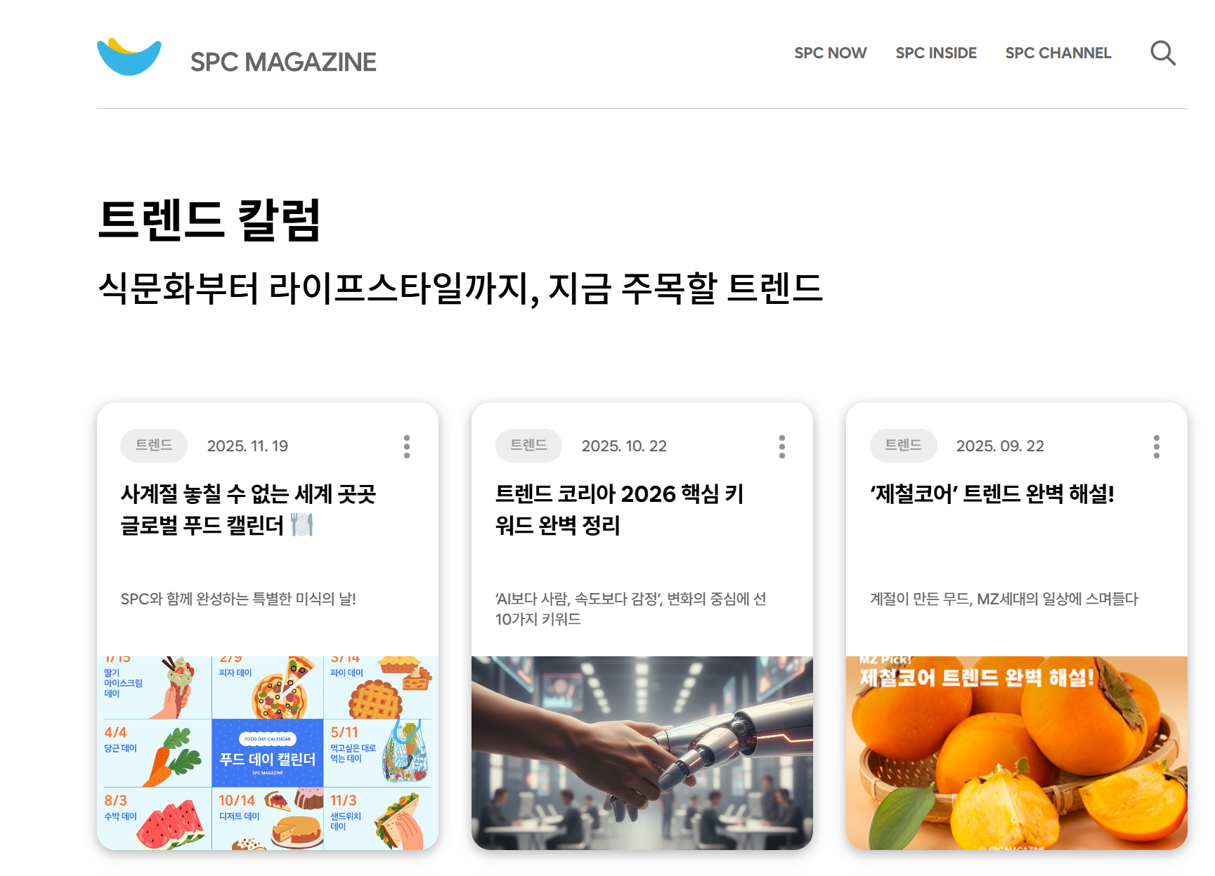
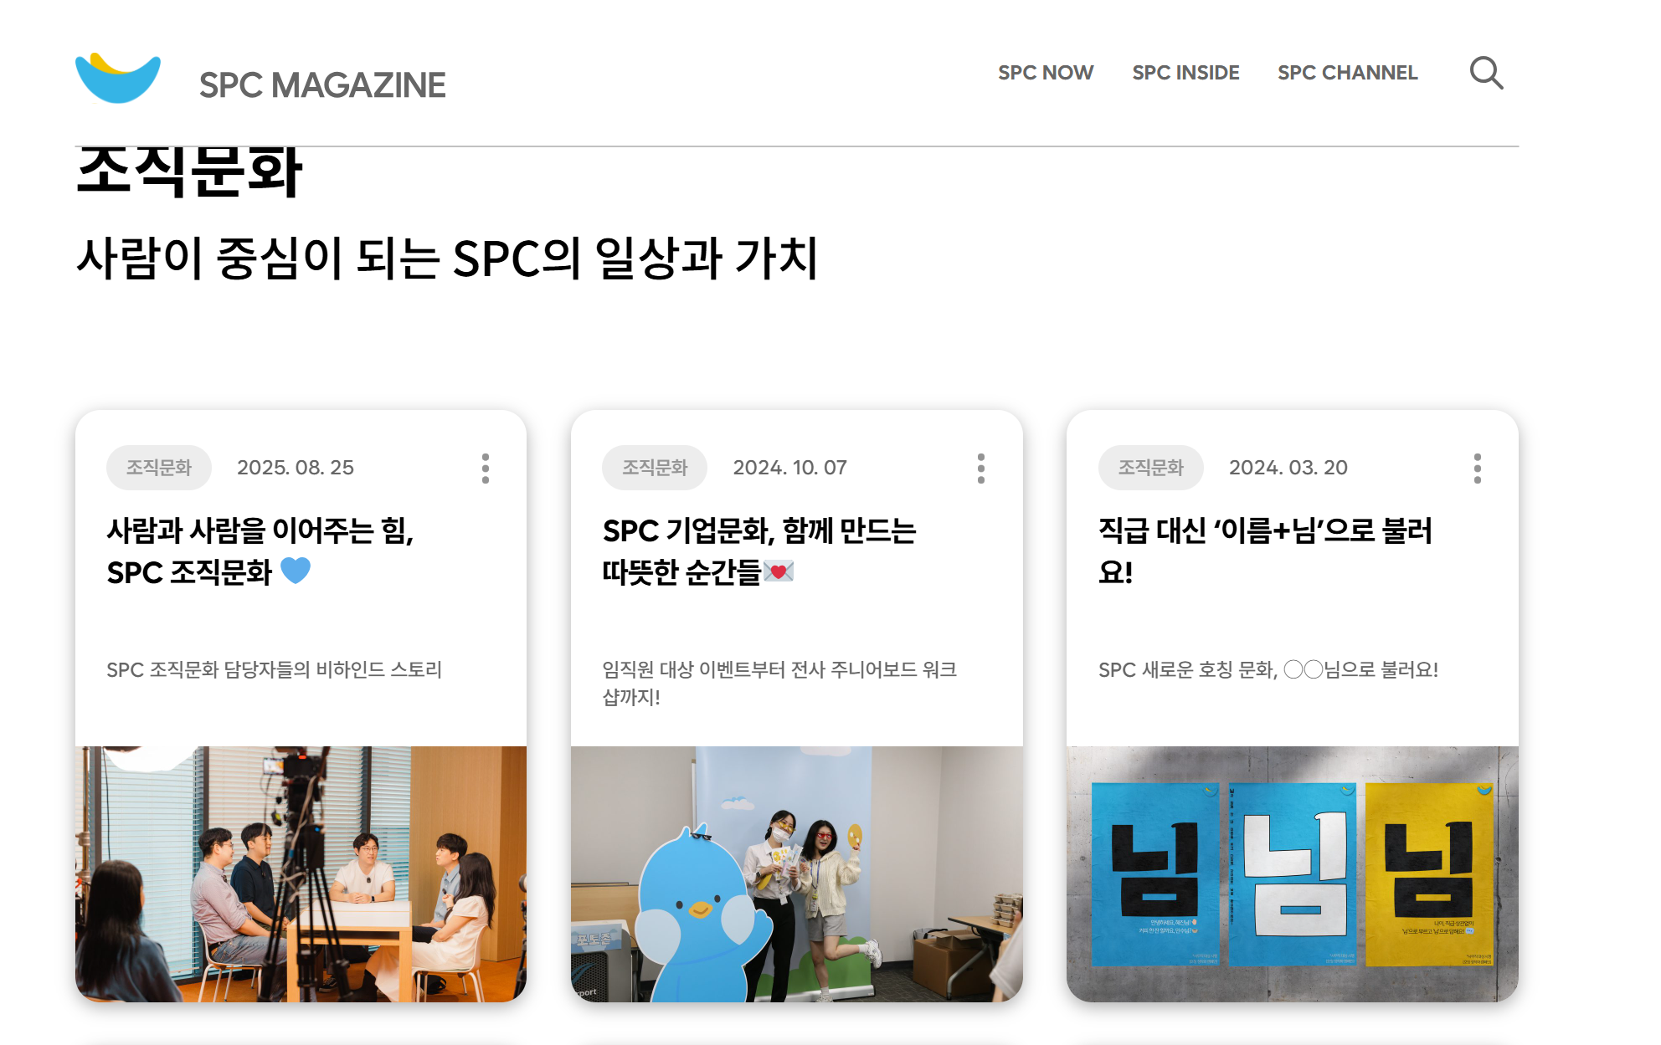
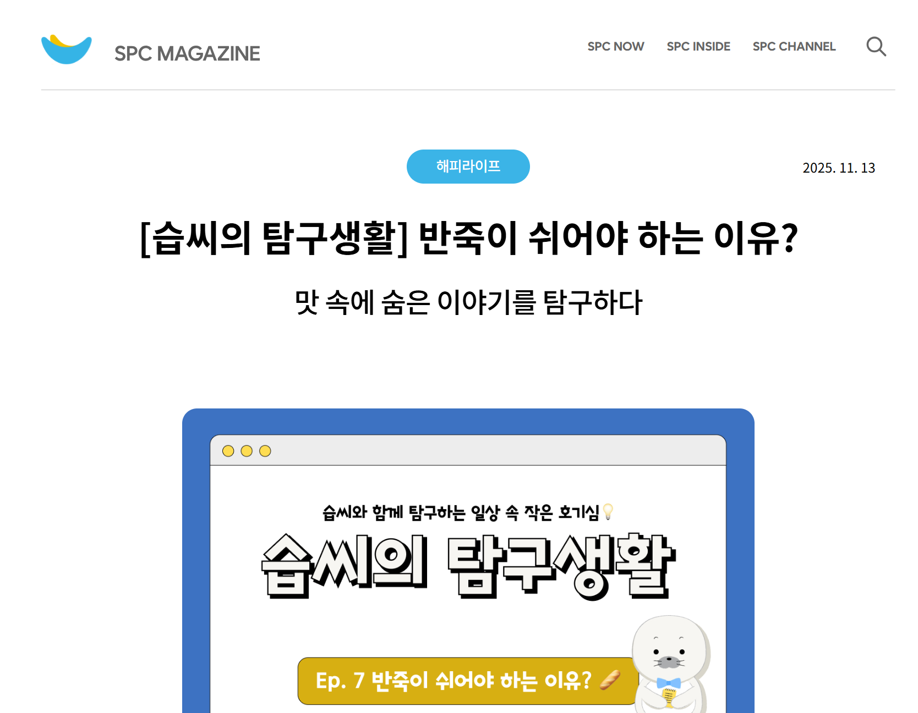
콘텐츠 – 트렌드 리포트
레퍼런스
홈페이지 반영 의견
추후 관리자가 내용 업로드 예정
[레퍼런스] SPC 홈페이지 – 트렌드 칼럼, 해피라이프 https://www.spcmagazine.com/trend/
홈페이지 반영 디자인 제안

Slide 21
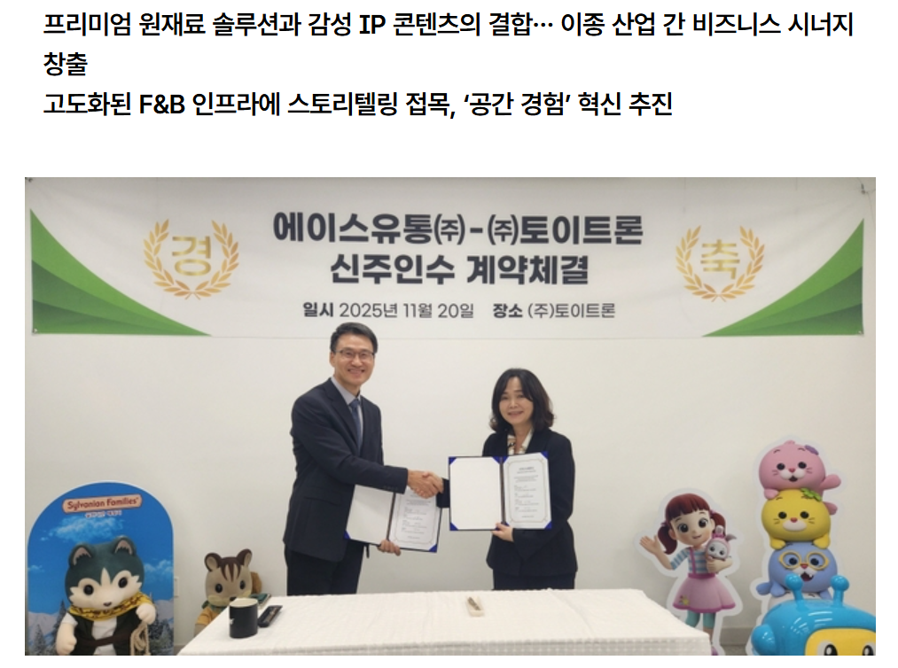
콘텐츠 - 언론보도
언론보도
홈페이지 반영 의견
에이스유통㈜, ㈜토이트론 전략적 투자… F&B 밸류체인에 콘텐츠 IP 결합
카페, 베이커리 식자재 B2B유통 전문기업 에이스유통㈜은 감성 IP 및 콘텐츠 솔루션 기업 ㈜토이트론에 대한 주요 지분을 확보하며, 전략적 파트너십을 통해 양사의 협력을 강화하여 경영에 적극적으로 참여
이번 투자를 통해 에이스유통은 브랜드 경험 중심의 차세대 리테일 비즈니스를 본격화하는 동시에 에이스유통이 보유한 견고한 F&B 밸류체인(Value Chain)에 독창적인 콘텐츠 IP를 결합해 소비자 경험(CX) 기반의 신성장 모멘텀을 확보
좌측 내용 아래 디자인 제안 형태로 반영 부탁드립니다
홈페이지 반영 디자인 제안
관련 자료

Slide 22
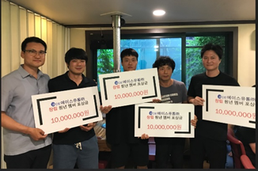
기업문화 – 사내 문화
창립멤버 포상금 수여
홈페이지 반영 의견
창립멤버 4인에게 1천만원의 포상금 수여 (총 4천만원지급)
(2020.07.15) 10년 이상 근속자 금 10돈 지급 (4명)
(2020.07.15) 전직원 금 1돈 지급
좌측 내용을 아래 디자인 제안 형태로 반영 부탁드립니다
홈페이지 반영 디자인 제안
관련 자료

Slide 23

기업문화 – 사내 문화
인재육성을 위한 대학원 등록금 및 전문가 양성을 위한 교육비 지원
홈페이지 반영 의견
인재양성 육성을 위해 직원 2명에게 현재 한양대 경영학과정 등록금 전액 지원 중
좌측 내용을 아래 디자인 제안 형태로 반영 부탁드립니다
홈페이지 반영 디자인 제안
관련 자료

Slide 24

기업문화 – 사내 문화
직무 관련 교육비 지원
홈페이지 반영 의견
유통물류 전문가 양성을 위한 유통전문관리사 교육비 전액 지원
(직원 10명 교육비 전액 지원 및 유통관리사 자격증 획득)
전직원 정서적안정과 해소를 위한 감정노동관리사 교육 실시 및 교육비 전액 지원 (직원 29명교육 실시 및 수료증 획득 )
지게차 자격증 수료를 위한 교육비 전액 지원 (직원 2명)
좌측 내용을 아래 디자인 제안 형태로 반영 부탁드립니다
홈페이지 반영 디자인 제안
관련 자료

Slide 25
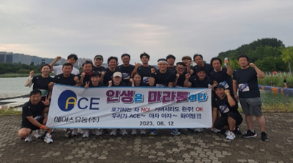
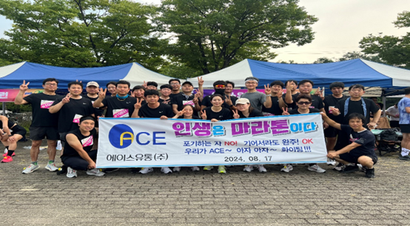
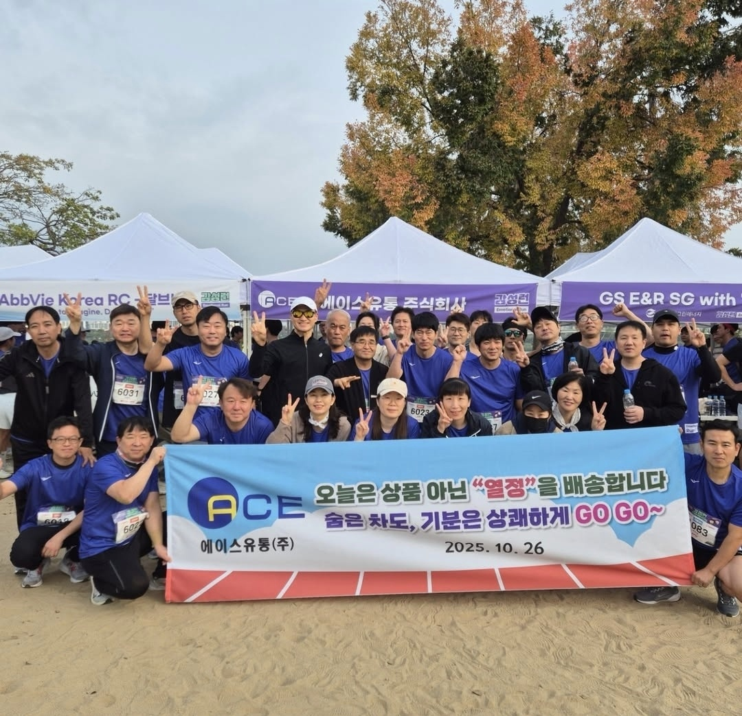
기업문화 – 사내 문화
사내 마라톤동아리 운영
홈페이지 반영 의견
직원들의 자발적인 참여로 단체 마라톤 참가
마라톤 대회에 참여하는 전 직원에게 나이키 러닝화 제공
(2023) 2023 썸머 나이트 런 (미사리)
(2024) 2024 썸머 나이트 런 (미사리)
(2025) 2025 감성런 (한강잠실공원)
좌측 내용을 아래 디자인 제안 형태로 반영 부탁드립니다
홈페이지 반영 디자인 제안
관련 자료
(2023) 2023 썸머 나이트 런 (미사리)
(2024) 2024 썸머 나이트 런 (미사리)
(2025) 2025 감성런 (한강잠실공원)

Slide 26

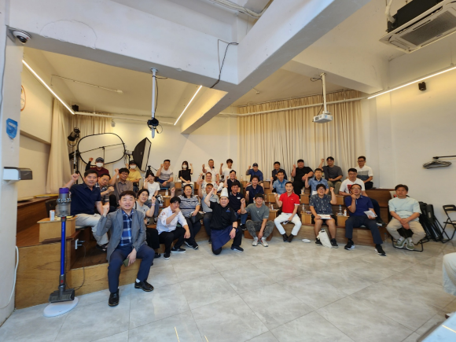
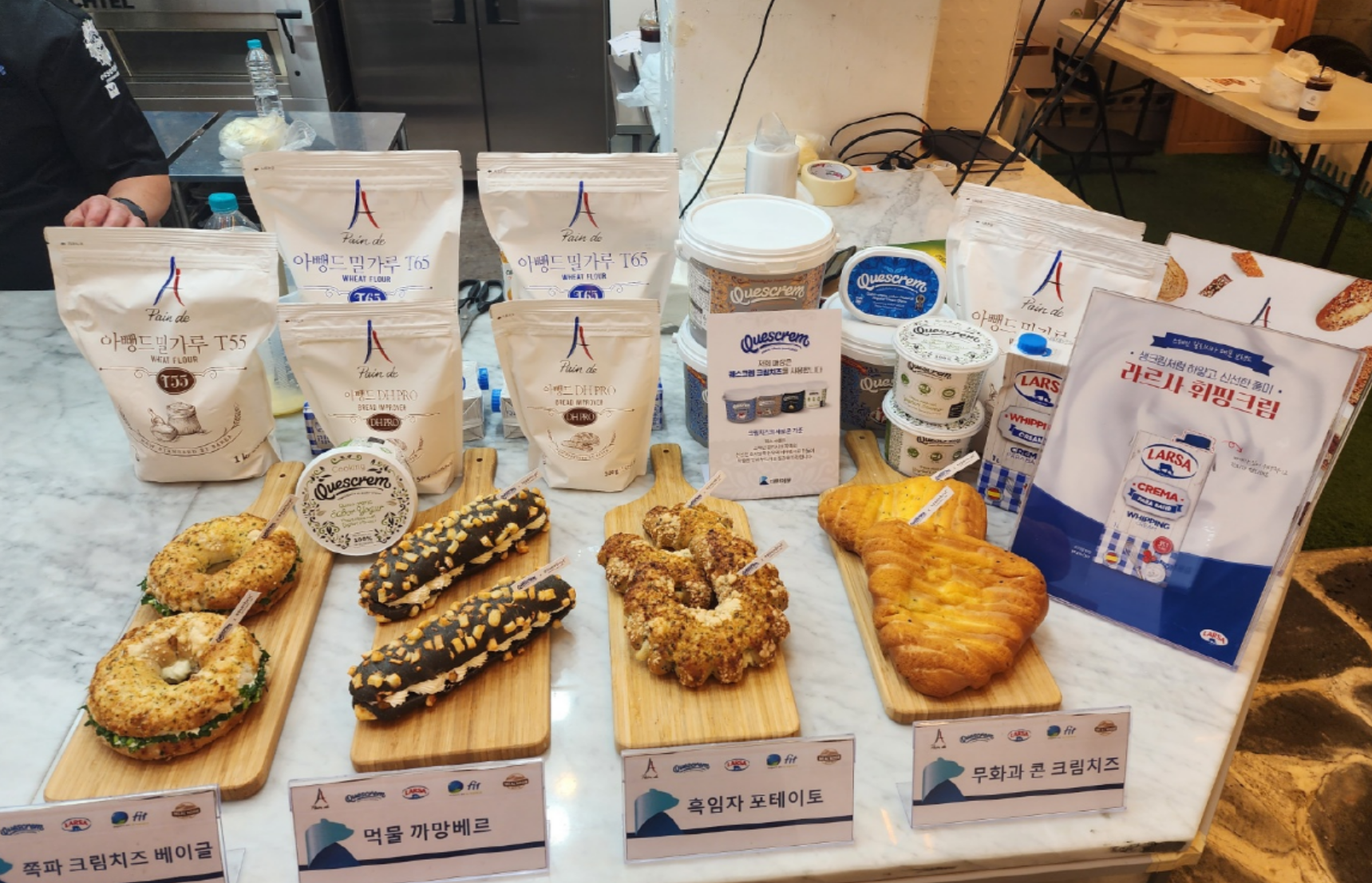
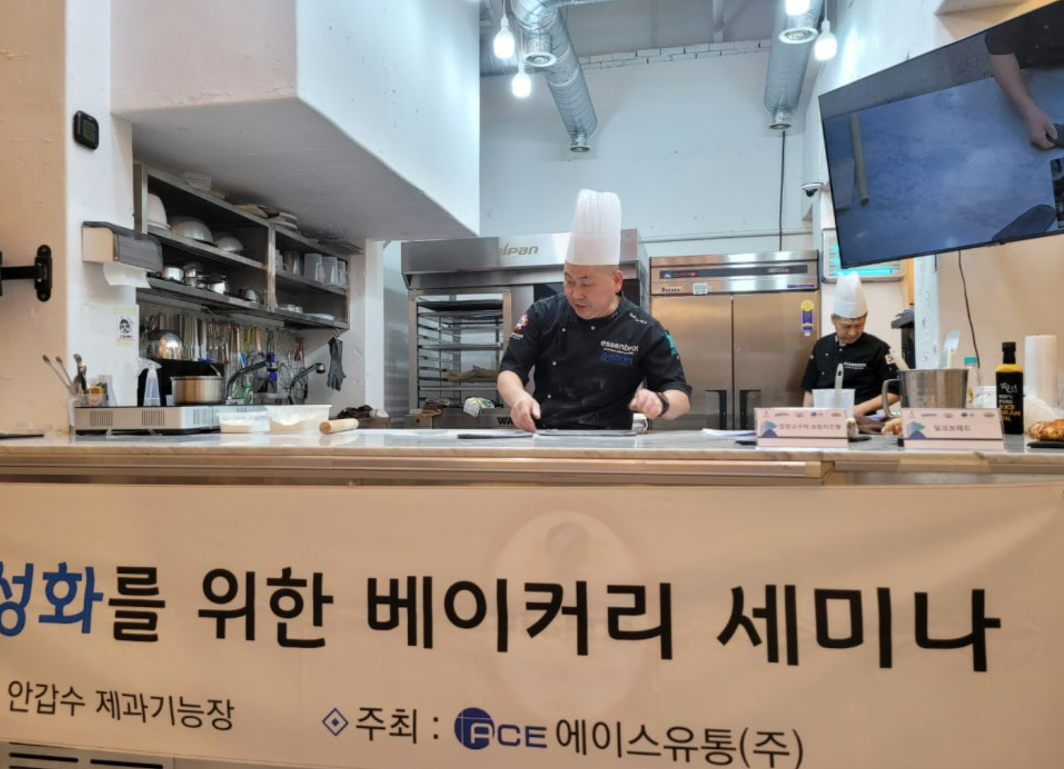
기업문화 – 사회공헌
베이커리 세미나 개최
홈페이지 반영 의견
안갑수 기능장을 섭외하여 베이커리 무료세미나를 개최
Covid-19로 인한 경기침체시기에 소상공인 매출활성화를 위한 세미나를 주관으로 기획하여 2019년부터 6년째 매년2회씩 추진하고 있음
소상공인의 제품 및 매출 다각화를 목적으로 하여 오랜 업력을 통해 고객의 니즈를 파악하고 있는 에이스유통㈜만의 인사이트를 공유
다양한 제과 베이커리 레시피 공유 및 지역 제빵 개발 컨설팅 진행
국내산 재료를 활용한 레시피로 내수 활성화에 기여
좌측 내용을 아래 디자인 제안 형태로 반영 부탁드립니다
홈페이지 반영 디자인 제안
관련 자료

Slide 27
기업문화 - 협력사례
홈페이지 반영 의견
추후 관리자가 내용 업로드 예정, 카테고리만 먼저 개설 부탁드립니다
홈페이지 반영 디자인 제안

Slide 28
고객지원 - FAQ
홈페이지 반영 의견
추후 관리자가 내용 업로드 예정, 카테고리만 먼저 개설 부탁드립니다

Slide 29
고객지원 - 공지사항
홈페이지 반영 의견
추후 관리자가 내용 업로드 예정, 카테고리만 먼저 개설 부탁드립니다

Slide 30
고객지원 - 자료실
홈페이지 반영 의견
추후 관리자가 내용 업로드 예정, 카테고리만 먼저 개설 부탁드립니다

Slide 31
고객지원 - 고객문의
홈페이지 반영 의견
추후 관리자가 내용 업로드 예정, 카테고리만 먼저 개설 부탁드립니다

Slide 32
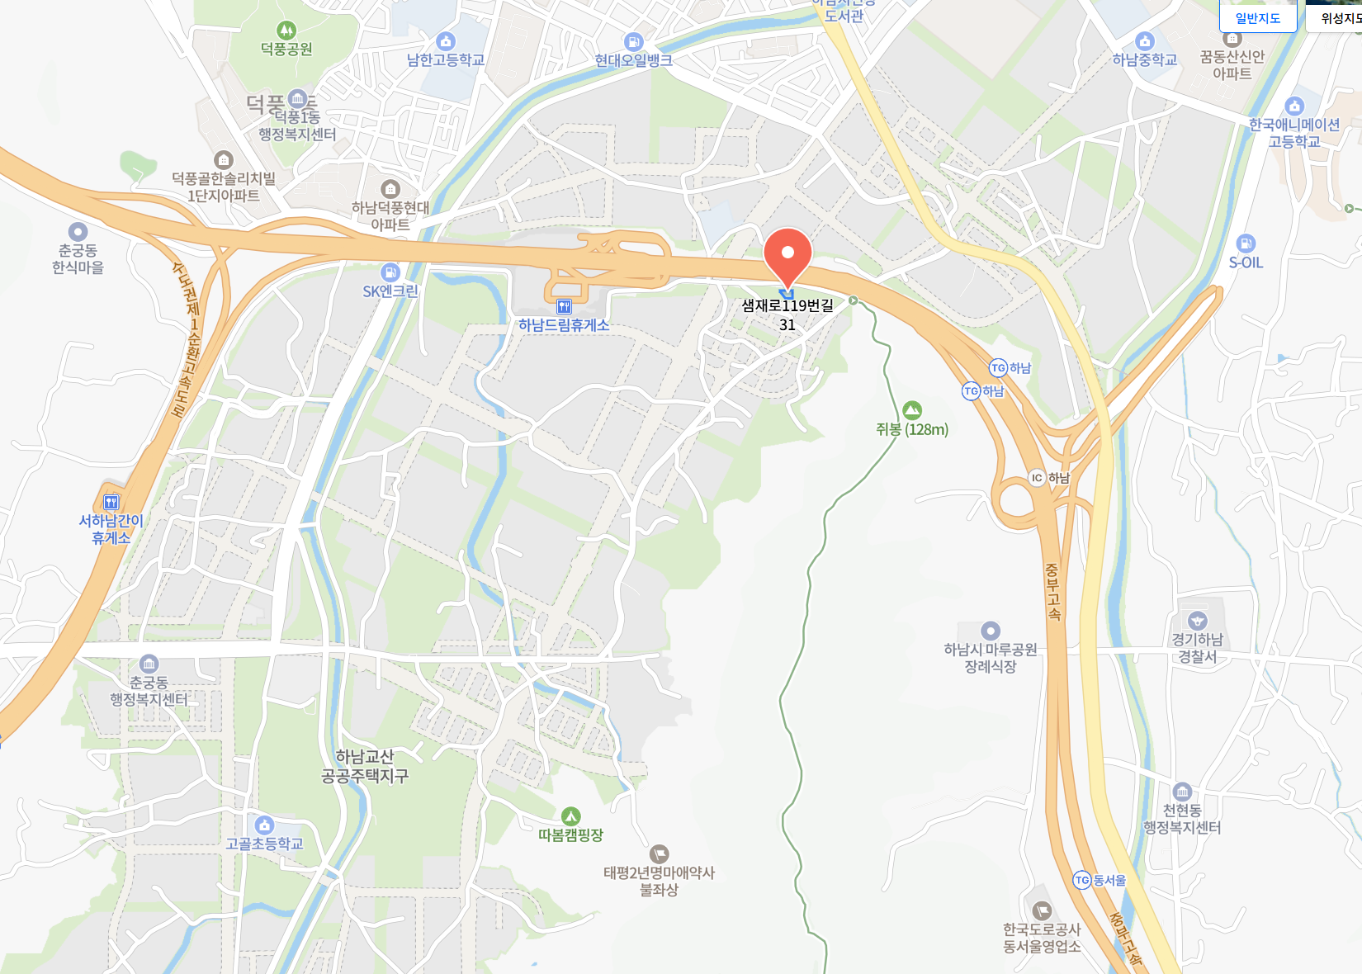
고객문의 – 찾아오시는 길
관련 자료
홈페이지 반영 의견
주소와 지도(google map 혹은 naver map 이미지가 아닌 map 위젯 콘텐츠) 업로드 부탁드립니다
회사주소 : 경기도 하남시 샘재로 119번길 31(천현동 392-3)

Slide 33
E.O.D

